Slide 1
Dieta DASH
Enfoques Dietéticos para Detener la Hipertensión

Slide 2
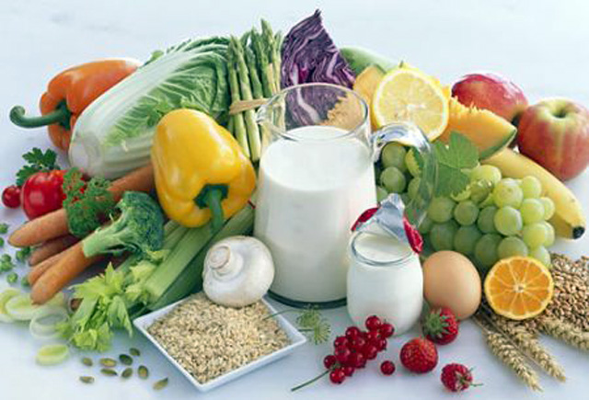
Generalidades
Es un plan de alimentos diseñado para ayudar a bajar la presión arterial alta y el colesterol, así como otras grasas en la sangre. Puede ayudar a reducir el riesgo de ataque cardíaco y accidente cerebrovascular, además de colaborar en la pérdida de peso. Esta dieta es baja en sodio, pero rica en magnesio, calcio, potasio, así como proteínas y fibra.

Slide 3
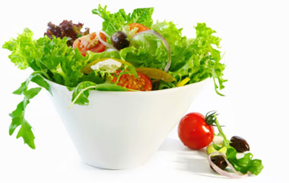


Grupos de alimentos y recomendaciones
- Amplio consumo de verduras, frutas y productos lácteos sin grasa o bajos en grasa.
- Incluir la ingesta de granos enteros, legumbres, semillas, nueces y aceites vegetales.
- Priorizar la incorporación de pescado, aves y carnes magras al plato.
- Reducir o evitar la sal agregada, carnes rojas, dulces y bebidas azucaradas, así como las bebidas alcohólicas.
- Es necesario realizar actividad física moderada por lo menos de 30 minutos al día. Los ejemplos incluyen caminata rápida o montar en bicicleta.

Slide 4
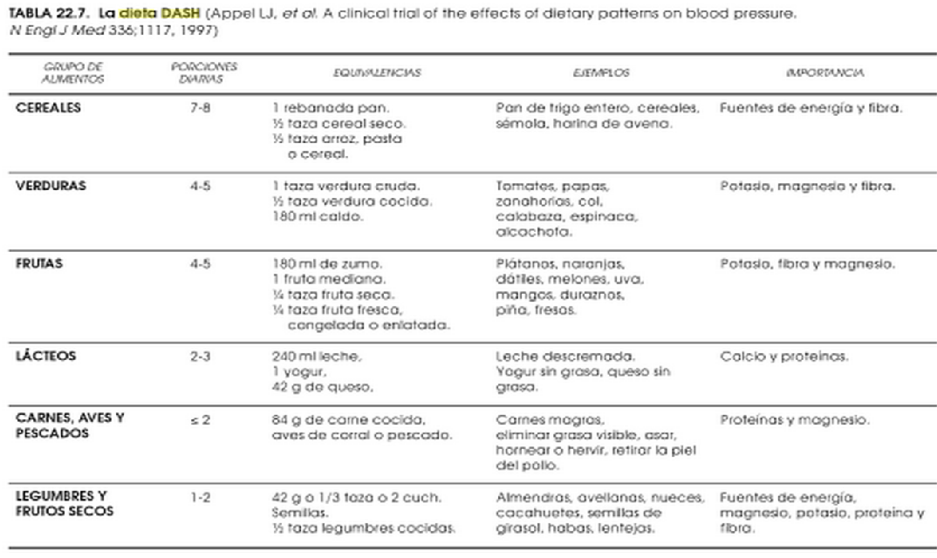

Slide 5

Recomendaciones
-Evitar querer hacer todos los cambios drásticamente, se recomienda que todo sea de manera gradual.
-Para incorporar vegetales a la dieta, incluirlos en la forma de ensalada mixta para acompañar sus platillos.
-Siempre deberá haber algo de coloración verde (vegetal) en su plato.
-Agregar unas rebanadas de fruta fresca a su avena.
-Para sus colaciones, incorporar yogurt bajo o sin grasa.
-Ver a la carne como parte de su plato y no como la parte principal del todo.
-Intentar comer sin carne, por lo menos dos veces por semana.

Slide 6
¡MENOS SODIO!
- Quitar el salero de la mesa.
- Agregar sabor a los alimentos con diferentes especias, así como limón, lima o vinagre.
- Evitar fruta o verdura enlatada.
- Buscar alimentos que sean con bajo aporte de sal (menos de 5% de la IDR)
- Evitar alimentos ricos en sodio tales como pepinillos, embutidos, cátsup, salsa de soja, mostaza y salsa barbecue.
- Cuando coma en algún restaurant, pedir al mesero que no se le agregue sal ni que incluya alimentos con GMS (glutamato monosódico).

Slide 7
Referencia bibliográfica.
Daniel A. de Luis Román, Diego Bellido Guerrero, Pedro Pablo García Luna (2013) Dietoterapia, nutrición clínica y metabolismo. Madrid España. Editorial Días de Santos.
National Heart, Lung, and Blood Institute. What is the DASH Eating Plan? http://www.nhlbi.nih.gov/health/health-topics/topics/dash/.Accessed October 7, 2014.

